Slide 1


IMPACTOS DAS NOVAS REGRAS TRIBUTÁRIAS NO TERCEIRO SETOR
Com:
Nailton Cazumbá

Slide 2


NAILTON CAZUMBÁ
Contador, Especialista em Contabilidade das Organizações do Terceiro Setor, em Auditoria e Controladoria; Consultor em entidades sem fins lucrativos; Professor, Instrutor de Cursos e Palestrante; Sócio-Gerente da Pauta Assessoria Contábil, Consultoria e Treinamento; Membro da IGF Auditores e Consultores Independentes; Conselheiro da ABCR.

Slide 3
SITUAÇÃO ATUAL DAS ENTIDADES DO TERCEIRO SETOR

Slide 4
INSTITUIÇÕES IMUNES
ITCMD / ITCD / ITD | Não há incidência
PIS sobre a Receita | Não há incidência
PIS sobre a Folha de Pagamentos | Não há incidência para quem tem CEBAS
PIS sobre Receita Financeira | Não há incidência
COFINS sobre a Receita | Não há incidência
COFINS sobre a Receita Financeira | Não há incidência
ISS | Não há incidência
ICMS - Consumidor Final | Pagamento do tributo incluso na NF de compra (17% a 23%)
ICMS - Comerciante | Recolhimento do tributo (diferença entre o ICMS incidente sobre a venda e o ICMS pago na compra); Podem ter imunidade concedida pelos Estados

Slide 5
INSTITUIÇÕES ISENTAS
ITCMD / ITCD / ITD | Não há incidência (Lei nº 227/26), desde que cumpridos os requisitos legais
PIS sobre a Receita | Não há incidência
PIS sobre a Folha de Pagamentos | Recolhimento do tributo (1%)
PIS sobre Receita Financeira | Não há incidência
COFINS sobre a Receita | Não há incidência sobre Receitas Próprias; Recolhimento do tributo sobre Receitas Não Próprias (7,6%)
COFINS sobre a Receita Financeira | Recolhimento do tributo (4%)
ISS | Recolhimento do tributo quando houver prestação de serviços e emissão de documento fiscal (2% a 5%), exceto em caso de isenção concedida pelo município
ICMS - Consumidor Final | Pagamento do tributo incluso na NF de compra (17% a 23%)
ICMS - Comerciante | Recolhimento do tributo (diferença entre o ICMS incidente sobre a venda e o ICMS pago na compra)

Slide 6
O QUE MUDA COM A IMPLEMENTAÇÃO DO IBS E DA CBS

Slide 7
LEI COMPLEMENTAR Nº 214/25
DECRETO FEDERAL Nº 12.955/26
RESOLUÇÃO CGIBS Nº 6/26
IBS e CBS
Tributos sobre o Consumo de Bens e Serviços
Criação da Contribuição Social sobre Bens e Serviços – CBS e do Imposto sobre Bens e Serviços - IBS
PIS e COFINS serão substituídos pela CBS, e
ISS e ICMS serão substituídos pelo IBS
Nesta fase da Reforma o IRPJ e a CSLL permanecem sem alterações

Slide 8
A partir de 2027, a CBS terá alíquota definida pela União (estimada em até 9,3%)
A partir de 2029 o IBS terá alíquota definida pelos Estados e Municípios (estimada em até 18,7%)
CBS e IBS juntos geram o Imposto Sobre Valor Agregado – IVA, que pode chegar a até 28% com a soma dos tributos os quais incidirão sobre as operações com bens e serviços

Slide 9
O IBS e a CBS incidem sobre operações onerosas com bens ou com serviços, sendo que operações não onerosas com bens ou com serviços podem ser tributadas nas hipóteses expressamente previstas na Lei nº 214/25

Slide 10
operação onerosa com bens ou com serviços: qualquer fornecimento com contraprestação
Compra e venda, troca ou permuta, dação em pagamento e demais espécies de alienação
Locação
licenciamento, concessão, cessão
Mútuo oneroso
Doação com contraprestação em benefício do doador
Instituição onerosa de direitos reais
Arrendamento, inclusive mercantil
Prestação de serviços

Slide 11
Outra novidade apresentada pela Lei nº 214/25 é a possibilidade de apropriação de créditos (dedução dos tributos pagos em operações anteriores), conhecida como regime não cumulativo do IBS/CBS

Slide 12
IMUNES
LC nº 214/25
Não há incidência de IBS/CBS sobre as receitas decorrentes de operações onerosas com bens ou com serviços realizados por entidades religiosas e templos de qualquer culto, inclusive suas organizações assistenciais e beneficentes; por partidos políticos, inclusive seus institutos e fundações, entidades sindicais dos trabalhadores; e instituições de educação e de assistência social, sem fins lucrativos, desde que cumpram os requisitos do Art. 14 da Lei nº 5.172/66 (CTN)
Não distribuir patrimônio ou rendas; Aplicar os recursos no país e nos objetivos institucionais; Contabilidade cumprindo as formalidades legais

Slide 13
IMUNES
LC nº 214/25
Com isso, as entidades imunes ficam fora da incidência dos novos tributos quando prestarem serviços ou comercializarem produtos.
No entanto, a imunidade não se aplica às suas aquisições de bens materiais e imateriais, inclusive direitos, e serviços. Ou seja, não haverá tributação de IBS/CBS quando tais instituições forem os prestadores de serviços ou vendedores de produtos, mas ocorrerá a incidência desses tributos quando elas forem contratantes/consumidoras de bens e serviços.

Slide 14
Mesmo ocorrendo a incidência dos novos tributos quando da aquisição de bens e serviços, as entidades imunes não poderão utilizar créditos de IBS e CBS, uma vez que sobre as suas vendas e serviços não ocorrerá tributação, o que, consequentemente, também não permite a geração de crédito para quem adquire seus produtos e serviço

Slide 15
Tramita no Congresso proposta de alteração na Lei nº 214/25, que visa garantir que adquirentes de bens ou serviços possam se apropriar de créditos de IBS e CBS quando houver imunidade ou isenção na operação. A proposta inclui operações realizadas por instituições de educação e assistência social (incluindo saúde) sem fins lucrativos, que sejam imunes ao IBS e CBS, mantendo o aproveitamento dos créditos pelos adquirentes

Slide 16
Apesar de a CBS ser uma contribuição, não é necessário possuir CEBAS para o usufruto do benefício constitucional da Imunidade. De acordo com as regras, cabe atuar nas áreas de assistência social, saúde e educação, e cumprir os requisitos do Código Tributário Nacional, para serem consideradas imunes ao IBS e CBS.

Slide 17
Com relação à Reforma Tributária, a única vantagem trazida pelo CEBAS, prevista na LC 214/25, é a alíquota zero de IBS/CBS para as aquisições de alguns medicamentos, dispositivos médicos e dispositivos de acessibilidade próprios para Pessoas com Deficiência – PCD, quando realizadas por entidades certificadas que prestem serviços ao Sistema Único de Saúde – SUS.

Slide 18
  ISENTAS
  LC nº 214/25
Não mais haverá recolhimento sobre a Folha de Pagamentos e sobre a Receita Financeira
Haverá incidência da CBS sobre todas as receitas decorrentes de operações onerosas com bens ou com serviços - Alíquota que pode chegar a 9,3%, definida pela União a partir de 2027
Haverá incidência do IBS sobre todas as receitas decorrentes de operações onerosas com bens ou com serviços - Alíquota que pode chegar a 18,7%, definida pelos Estados e Municípios a partir de 2029
IBS e CBS juntos = Imposto sobre Valor Agregado - IVA Dual
Alíquota pode chegar a 28%
Quando do recolhimento, poderá haver apropriação de créditos (dedução do IBS/CBS pagos em operações anteriores) – Não Cumulatividade

Slide 19
Com relação ao aproveitamento dos créditos do IBS/CBS, que poderão ser deduzidos quando do recolhimento dos tributos, o que será possível para as entidades isentas, isso vai depender de quem seja e em quais condições estejam seus fornecedores, já que as empresas que permanecerem no regime atual do Simples Nacional, por exemplo, só poderão ofertar créditos no percentual de 1,5% pagos nas aquisições, diferente das empresas nos regimes normais, que permitirão o registro de crédito de até 28% de IBS/CBS incidentes nas operações realizadas

Slide 20
As entidades sem fins lucrativos pagarão os tributos nas suas aquisições de bens e serviços, e receberão dos compradores/contratantes o valor do IBS/CBS sobre suas vendas e serviços, devendo recolher ao fisco a diferença, exceto no caso das Imunes.
Quanto maior for o pagamento de IBS/CBS nas aquisições, menor será o valor recolhido quando da venda de bens e serviços

Slide 21
Ainda, haverá necessidade de atenção especial para as prestações e aquisições de serviços em áreas específicas, como cultura, esporte, ciência e tecnologia, saúde, educação, e serviços profissionais, com relação à tributação do IBS/CBS, uma vez que tais operações sofrerão incidência dos novos tributos com aplicação de alíquotas diferenciadas

Slide 22
OPERAÇÕES FORA DA INCIDÊNCIA DO IBS/CBS
Transferências de recursos públicos e demais bens públicos para OSCs constituídas como PJ sem fins lucrativos no País, por meio de termos de fomento, termos de colaboração, acordos de cooperação, termos de parceria, termos de execução descentralizada, contratos de gestão, contratos de repasse, subvenções, convênios e demais instrumentos celebrados pela administração pública direta, por autarquias e por fundações públicas
Rendimentos financeiros, salvo exceções
Doações sem contraprestação em benefício do doador
Contribuições associativas estatutárias, de natureza não contraprestacional e destinadas à manutenção das associações civis sem fins econômicos que atendam aos requisitos previstos no art. 14 da Lei nº 5.172/66 (Código Tributário Nacional) - LC 227/26

Slide 23
OPERAÇÕES QUE SOFRERÃO INCIDÊNCIA DO IBS/CBS
Operações com ativo não circulante (como a venda ou locação de bens móveis e imóveis)
Atividades econômicas não habituais
Prestação de serviços
Eventos com venda de ingressos
Bazares

Slide 24
LC 224/25 E OS IMPACTO NAS LEIS FEDERAIS DE INCENTIVO
A Lei nº 224/25 prevê a redução dos incentivos e benefícios tributários que afeta os aqueles incidentes sobre o imposto sobre a renda que são operacionalizados por meio de dedução do IRPJ devido à alíquota de 15% tais como a lei de incentivo à cultura, ao esporte, PRONON e PRONAS/PCD, reciclagem, e fundos dos direitos da criança e do adolescente, e da pessoa idosa
Com as novas regras, a partir de 2026, os percentuais de dedução aplicados às empresas tributadas pelo lucro real sofrerão dedução de 10% nas alíquotas atuais, incluindo as doações e patrocínios destinados a:
OSCs (Doações Diretas);
Cultura;
Esporte;
Reciclagem
PRONON e PRONAS/PCD;
Fundos da Criança e do Adolescente; e
Fundos da Pessoa Idosa

Slide 25
Percentuais – incentivos Fiscais – LEI nº 224/25
Incentivos Fiscais - Pessoa Jurídica
Área | Base de Cálculo | Até 2025 | Após Lei 224/25 Jan/2026
Cultura | IR devido | 4% | 3,6%
Esporte |  | 2 a 4%* | 1,8 a 3,6%*
Criança e Adolescente |  | 1,% | 0,9%
Idoso |  | 1,% | 0,9%
Reciclagem* |  | 1,% * | 0,9% *
PRONON |  | 1,% | 0,9%
PRONAS/PCD |  | 1,% | 0,9%
TOTAL |  | 10% | 9%

Slide 26
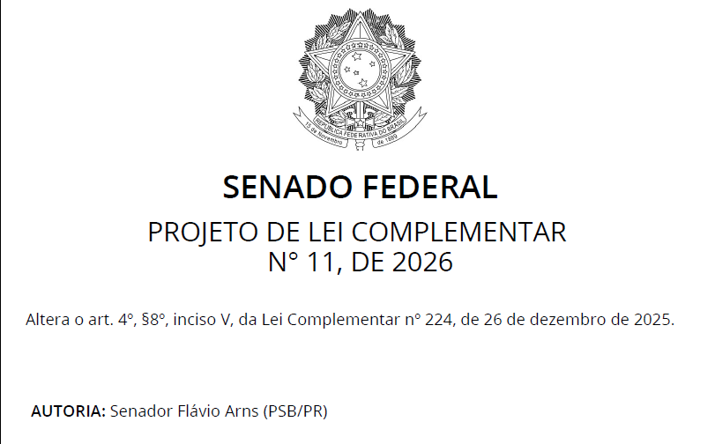
LC 224/25 E OS IMPACTO NAS LEIS FEDERAIS DE INCENTIVO
PLP nº 11/26 – Senado

Slide 27
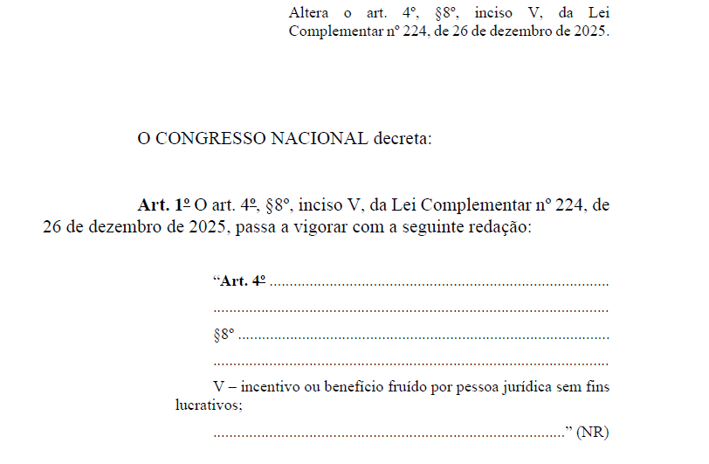
LC 224/25 E OS IMPACTO NAS LEIS FEDERAIS DE INCENTIVO
PLP nº 11/26 – Senado

Slide 28
Para identificação do real impacto financeiro nas OSC, é essencial verificar:
Qual(is) sua(s) área(s) de atuação;
Qual é seu enquadramento (Imune ou Isenta);
De onde vem seus recursos e receitas;
Quais são suas despesas com bens e serviços;
Quem são seus fornecedores e prestadores de serviços;
Qual o volume de sua folha de pagamentos;
Qual o volume dos rendimentos sobre suas aplicações financeiras;
Se será contribuinte do IBS/CBS; e
Como precificar seus serviços, após a incidência dos novos tributos.
REFLEXOS DA Reforma TRIBUTÁRIA nas entidades sem fins lucrativos

Slide 29
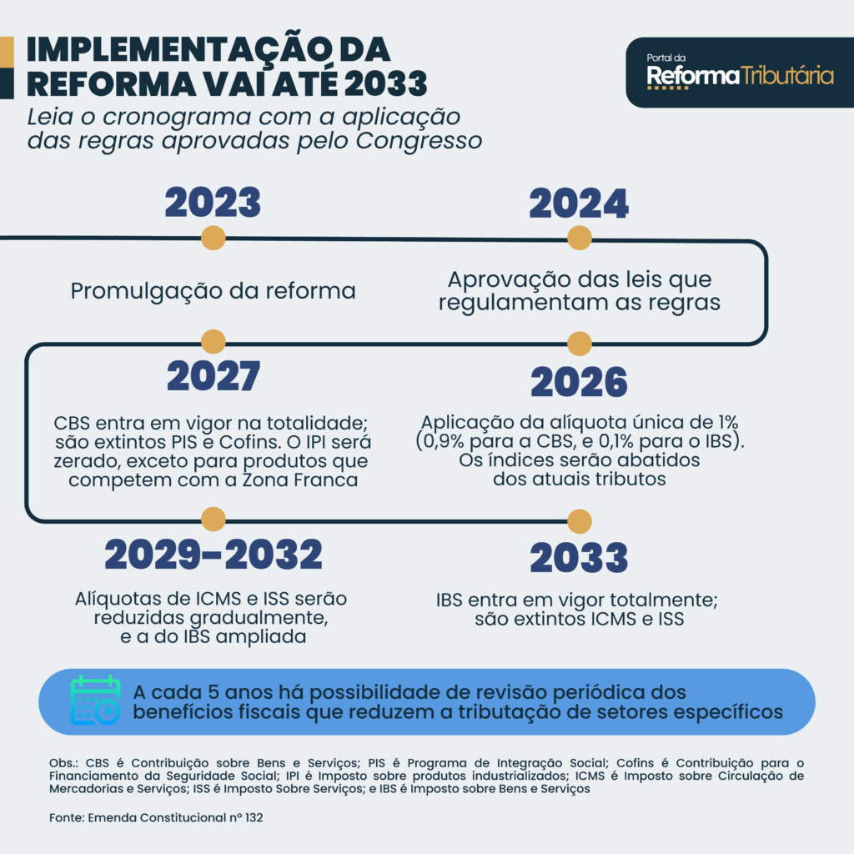
Cronograma
Fonte: Portal da Reforma Tributária

Slide 30







NAILTON CAZUMBÁ
nailton.pauta@gmail.com
Nailton Cazumbá
Pauta Assessoria Contábil, Consultoria e Treinamento
nailton.cazumba
Nailton Cazumbá
71 – 99139-9367
OBRIGADO!

